Slide 1

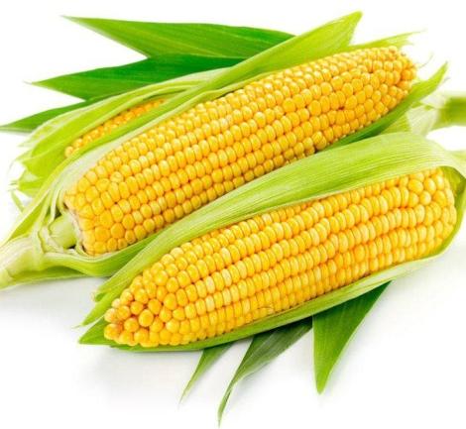
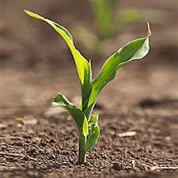

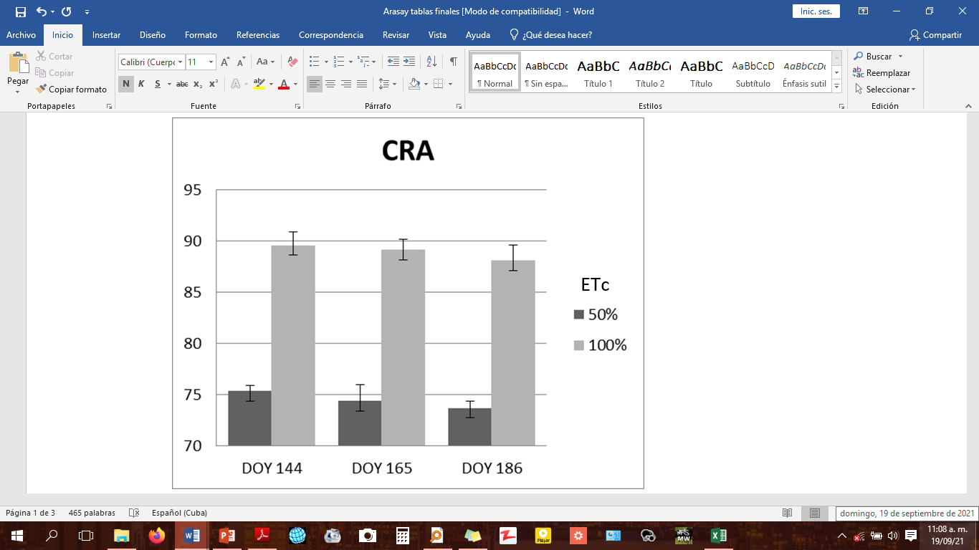
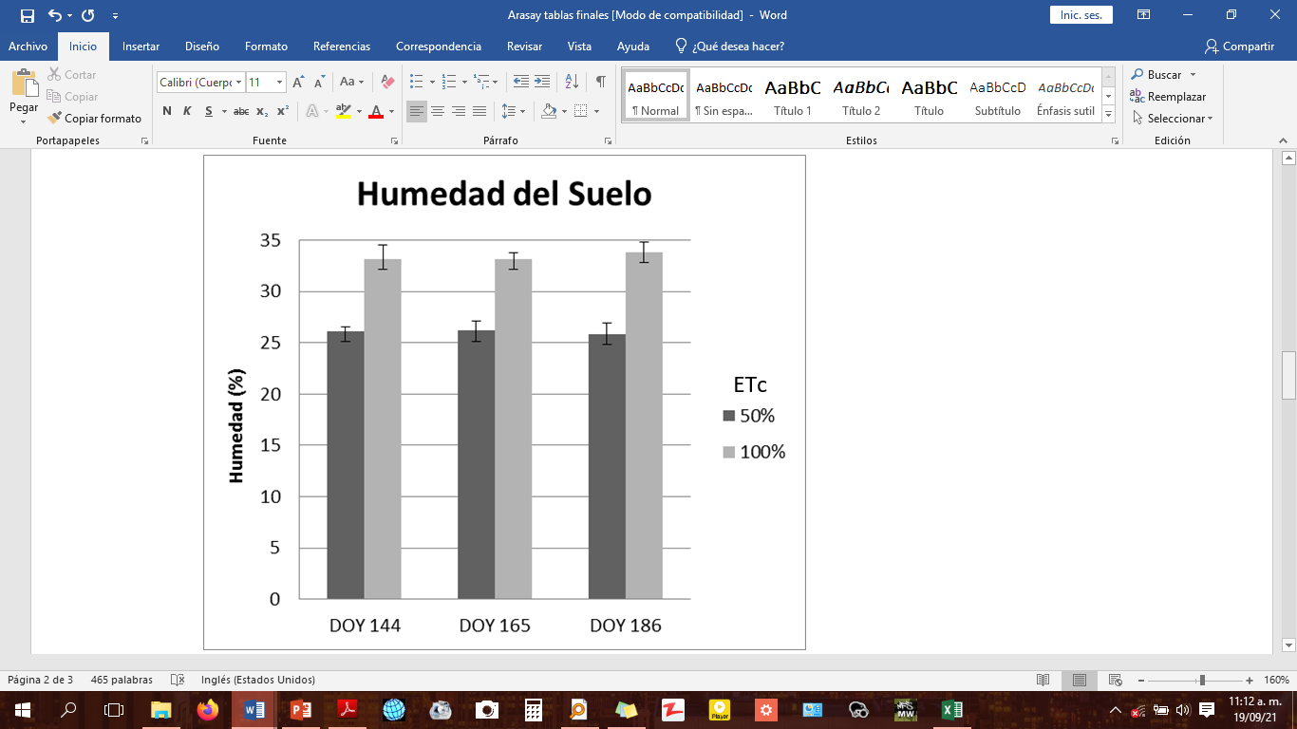
Influencia de dos niveles de humedad
del suelo en plantas de maíz
Arasay Santa Cruz Suárez, Donaldo Morales Guevara y Lilisbet Guerrero Domínguez
Instituto Nacional de Ciencias Agrícolas (INCA). Gaveta postal No.1, San José de las Lajas. Mayabeque, Cuba. 32700.
arasay@inca.edu.cu
El maíz es uno de los cultivos de gran importancia a nivel mundial, por la cantidad de personas que dependen de su cosecha y la extensión de la superficie terrestre que ocupa. Es también el concentrado energético por excelencia de los sistemas intensivos de alimentación avícola y ganadera (Permuy, 2013). La carencia de agua durante el desarrollo de este cultivo constituye una de las principales fuentes de estrés. Muchas plantas, han desarrollado respuestas que les permiten tolerar diferentes niveles de déficit de agua (Moreno, 2009), es por ello que el presente trabajo tuvo como objetivo determinar la respuesta de plantas de maíz (Zea mays L.), cultivadas en un ambiente con deficiencia hídrica.
Introducción
Semillas de maíz: Variedad P7928
Siembra: En condiciones semicontroladas
Tratamientos: 1^{ro} : con riego durante todo el ciclo biológico del cultivo aplicando el 50% de la ETc (evapotranspiración estándar del cultivo).
  2^{do} : un control con riego al 100% de la ETc durante todo el ciclo biológico del cultivo.
Las evaluaciones se realizaron a los 144, 165 y 186 días del año, correspondientes a los períodos de crecimiento, floración y llenado del grano respectivamente.
Materiales y Métodos
Resultados
Tabla I. Contenido de clorofila (SPAD) en plantas de maíz
 | DOY 144 |  | DOY 165 |  | DOY 186
Tratamientos | Media | Error Individual | Media | Error Individual | Media | Error Individual
ETc 50 % | 32.720 a | 2.4255 | 19.240 b | 1.4309 | 20.720 a | 2.2125
ETc 100 % | 29.210 a | 2.7226 | 27.720 a | 1.5990 | 25.670 a | 2.1460
Leyenda: DOY, day of year ; ETc, evapotranspiración estándar del cultivo. Letras diferentes en la misma columna indican diferencias estadísticas.
El contenido de clorofila en las hojas presentó diferencias significativas entre los tratamientos el día 165 del año.
Tabla II. Crecimiento en plantas de maíz
Figura 1. Contenido Relativo de Agua (CRA) en plantas de maíz
Variable | Tratamientos (ETc (%)) | DOY 144 | DOY 165 | DOY 186
Largo Tallo (cm) | 50 | 54,67 ± 3,95^{b} | 95,5 ± 5,39^{b} | 126,75 ± 20,21ª
 | 100 | 71,75 ± 6,96ª | 130,62 ± 9,54ª | 121,75 ± 18,34ª
Diámetro Tallo (cm) | 50 | 1,075 ± 6,96^{b} | 1,17 ± 0,12ª | 1,15 ± 0,02ª
 | 100 | 1,37 ± 0,09ª | 1,21 ± 0,21ª | 1,2 ± 0,13ª
No. Hojas | 50 | 9,5 ± 0,95ª | 9,75 ± 0,47ª | 13,0 ± 2,0ª
 | 100 | 7,5 ± 0,64ª | 11,25 ± 0,94ª | 10,5 ± 1,32ª
Largo Hoja (cm) | 50 | 36,15 ± 1,95^{b} | 51,85 ± 0,92^{b} | 51,87 ± 1,93^{b}
 | 100 | 56,95 ± 1,0ª | 56,5 ± 1,51ª | 58,45 ± 0,89ª
Ancho Hoja (cm) | 50 | 2,35 ± 0,15^{b} | 5,07 ± 0,03^{b} | 5,35 ± 0,17ª
 | 100 | 4,4 ± 0,43ª | 5,8 ± 0,19ª | 5,75 ± 0,15ª
Largo x Ancho | 50 | 85,77 ± 10,52^{b} | 10,01 ± 5,01^{b} | 277,75 ± 14,59^{b}
 | 100 | 250,48 ± 24,71ª | 12,31 ± 6,15ª | 336,24 ± 12,11ª
Superficie Foliar (cm²) | 50 | 64,33 ± 7,89^{b} | 197,36 ± 3,75^{b} | 208,32 ± 10,94^{b}
 | 100 | 187,86 ± 18,53ª | 245,26 ± 4,62ª | 252,18 ± 9,08ª
MSH (g) | 50 | 9,78 ± 0,17ª | 18,47 ± 2,15ª | 16,54 ± 1,39^{b}
 | 100 | 9,48 ± 0,39ª | 22,04 ± 2,89ª | 26,07 ± 1,649ª
MST (g) | 50 | 5,96 ± 0,39ª | 14,44 ± 1,77ª | 10,63 ± 1,1ª
 | 100 | 5,85 ± 0,4ª | 15,01 ± 1,4ª | 13,58 ± 1,73ª
MSA (g) | 50 | 15,74 ± 0,47ª | 37,05 ± 3,92ª | 27,18 ± 2,36ª
 | 100 | 15,33 ± 0,78ª | 34,98 ± 28,4ª | 39,65 ± 3,33ª
Leyenda. MSH, masa seca de las hojas; MST, masa seca del tallo; MSA, masa seca aérea. Prueba de comparación de medias de Tukey (p<0,05; n=4). Los valores representan las medias ± EE. Letras diferentes en la misma columna (por par) indican diferencias estadísticas.
Figura 2. Humedad del suelo
Tanto en el CRA como en la humedad del suelo el tratamiento control al 100% de la ETc superó al tratamiento con el 50% de la Etc cuando se evaluaron a los 144, 165 y 186 días.
Conclusiones
Las plantas de maíz evaluadas a través de dos tratamientos, basados en la evapotranspiración estándar del cultivo al 50% y al 100% frente al déficit hídrico, presentaron una respuesta significativa ante este estrés en la mayoría de las variables analizadas durante desarrollo del cultivo.
En relación al crecimiento de las plantas de maíz, los resultados mostraron que solo las variables de largo x ancho y la superficie foliar tienen diferencias significativas entre los tratamientos en los tres días evaluados. El resto de las variables determinadas no tuvieron diferencias significativas entre los tratamientos en los días 144, 165 y 186.

